Slide 1
Легенды озера Кабан
Занятие по рисунку. Методическая разработка.
ЦДТ «Дербышки», Визгалова Мария Юрьевна

Slide 2
Цель: знакомство с легендами исторических мест Казани и татарской духовной культурой

Slide 3
Аудитория:
Данное занятие предназначано для детей старшей группы группы объединения «Акварельки» - 11-14 лет
Проводилось в рамках проекта «Сокровища Татарстана»
Задачи:
1. Рассказать о природном объекте - большом озере в Центре Казани
2. Привлечь внимание к истории национальной культуры
3. Ознакомить со старинными легендами
4. На основе методического изобразительного материала выполнить рисунок понравившейся легенды
5. Создать коллекцию детских рисунков для статьи о Легендах озера Кабан на татарском языке для издательства «Магариф»

Slide 4
Знаете ли вы, что цепочка озер Кабан в Казани – старица Волги?
Изначально Волга текла по центру современной Казани. Но со временем река проложила себе новое русло.

Slide 5
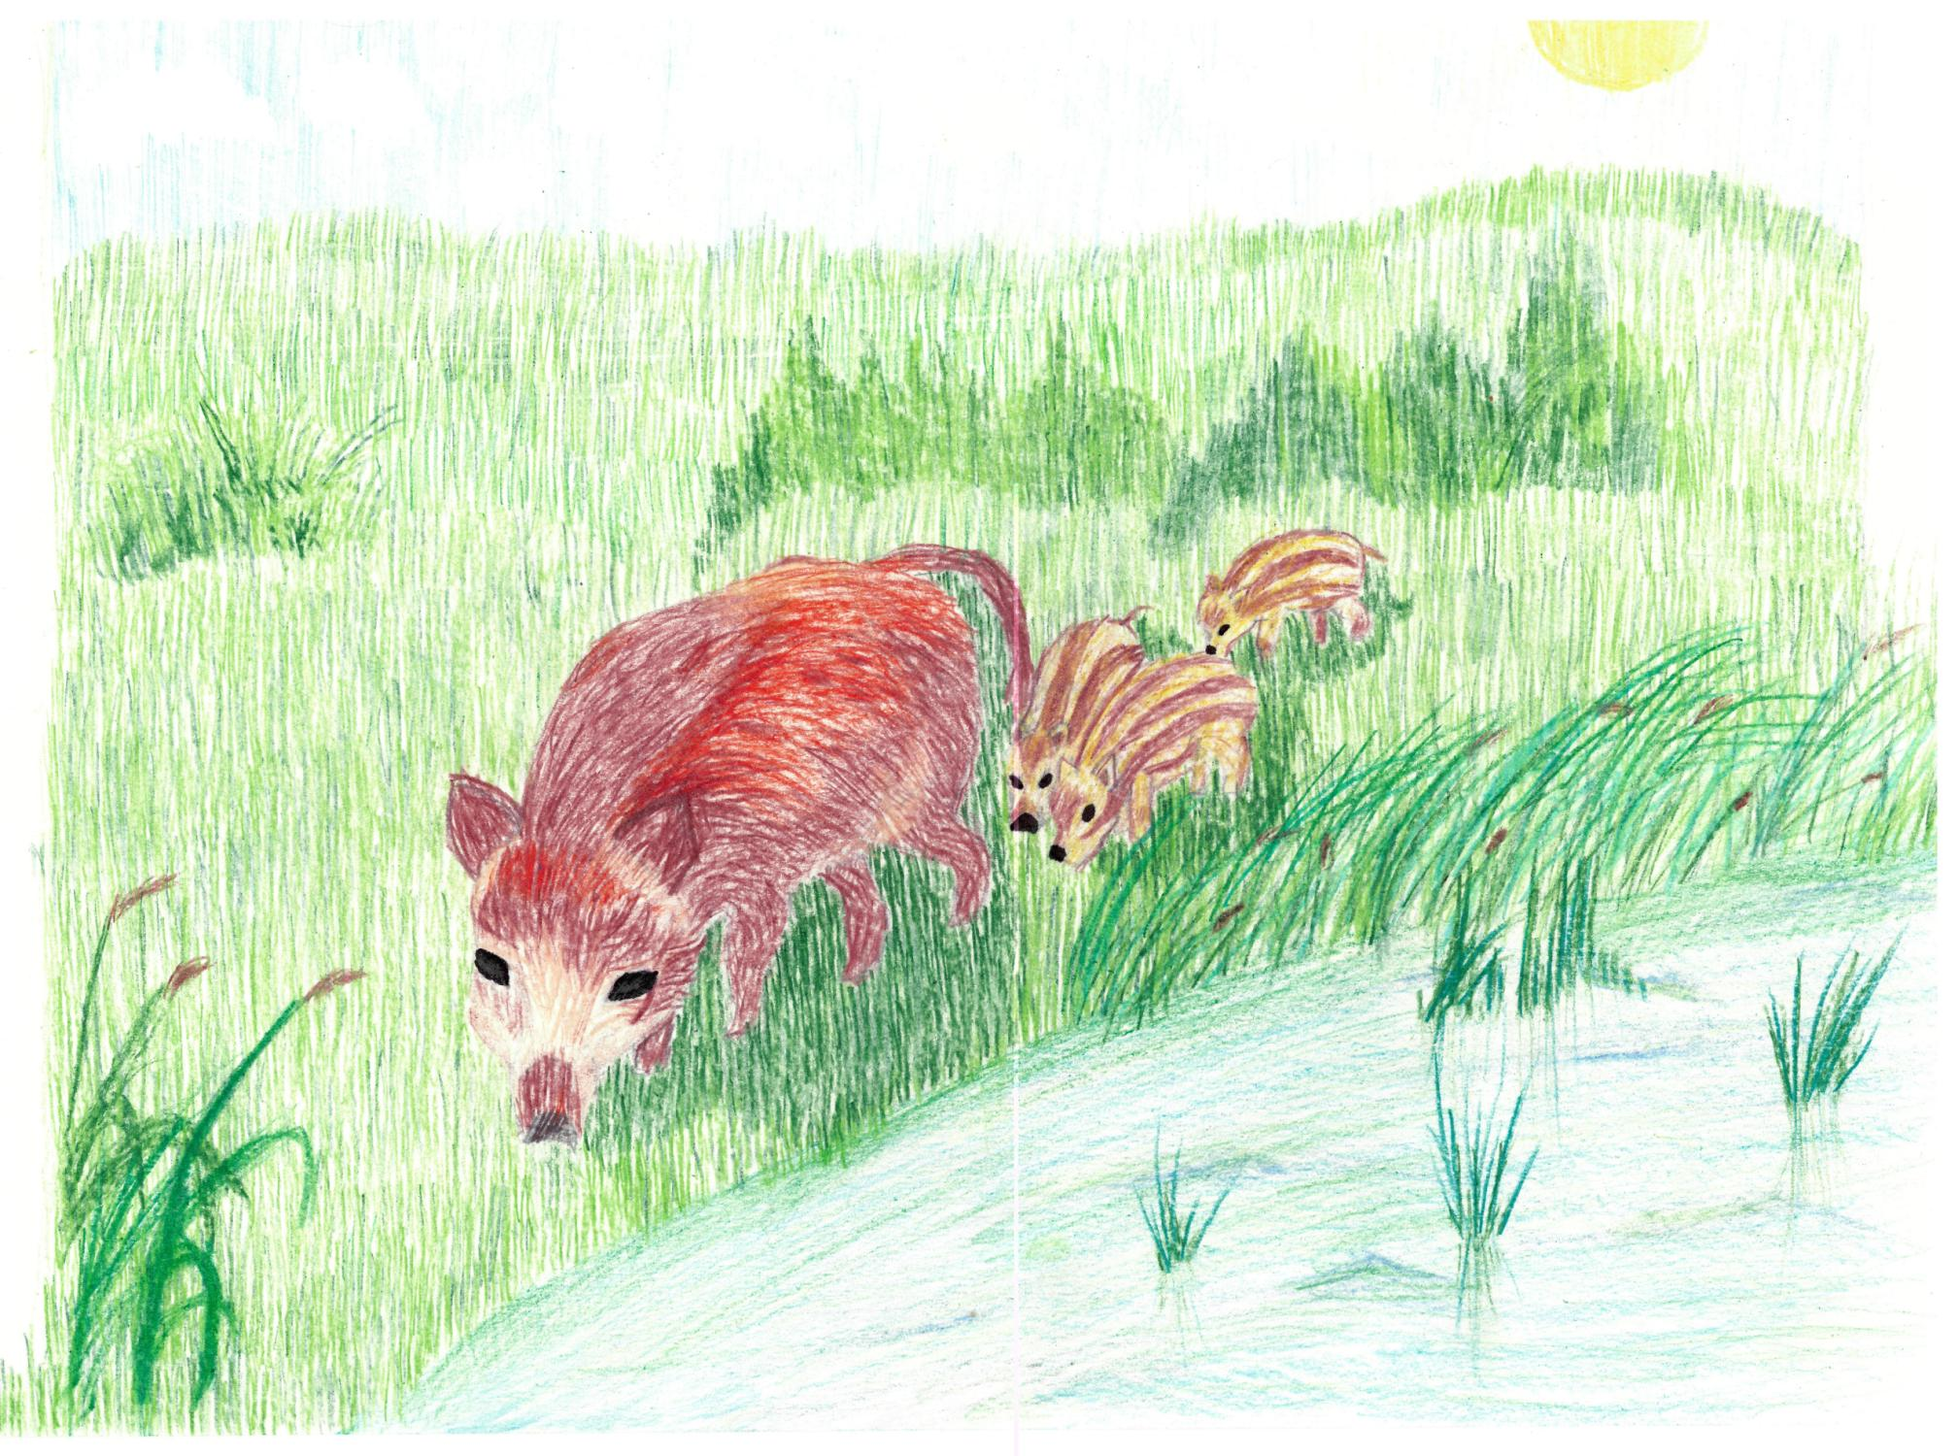

Slide 6
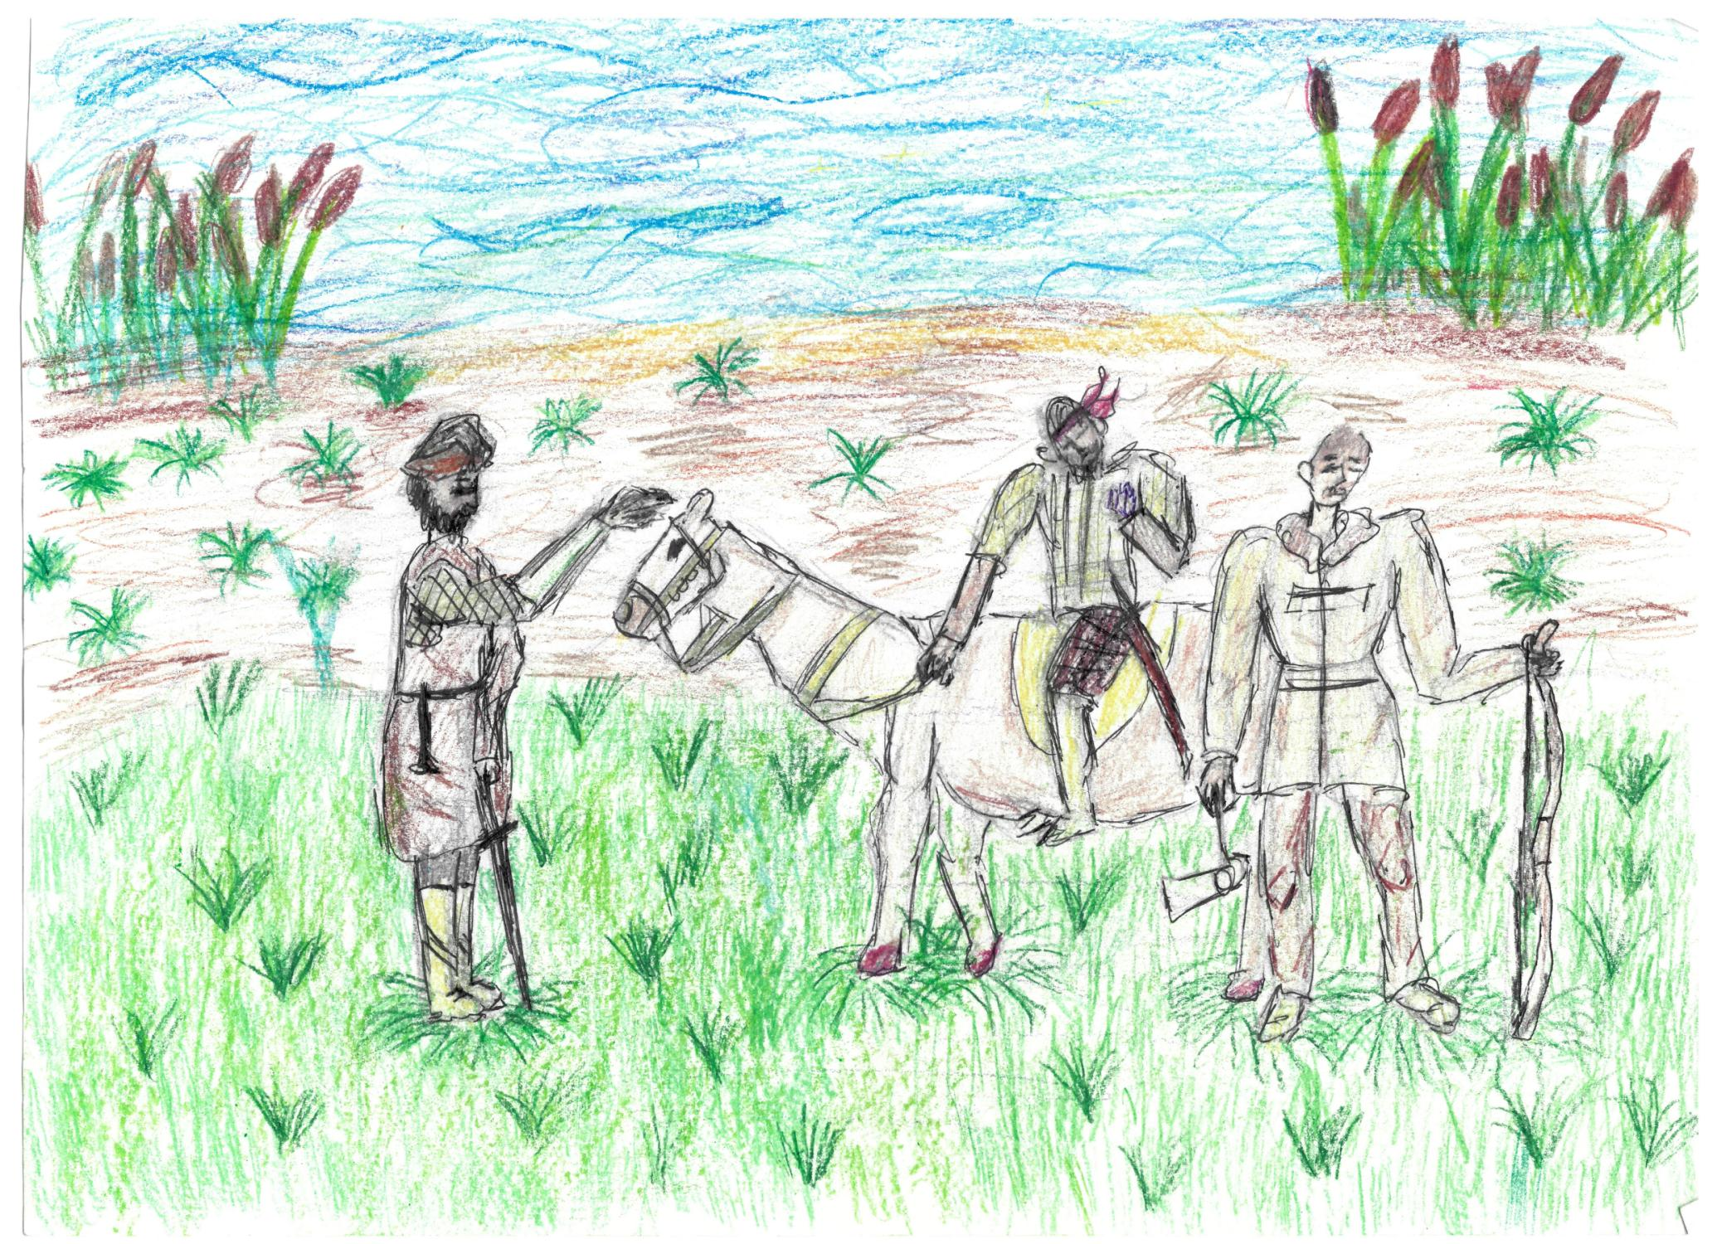
По еще одной легенде озеро названо именем князя булгарии Кабанбека, скрывавшегося в местных краях от неприятелей, напавших на его родной город. В итоге он вместе с немногими выжившими обосновался возле живописного озера, построив возле него дворец.

Slide 7
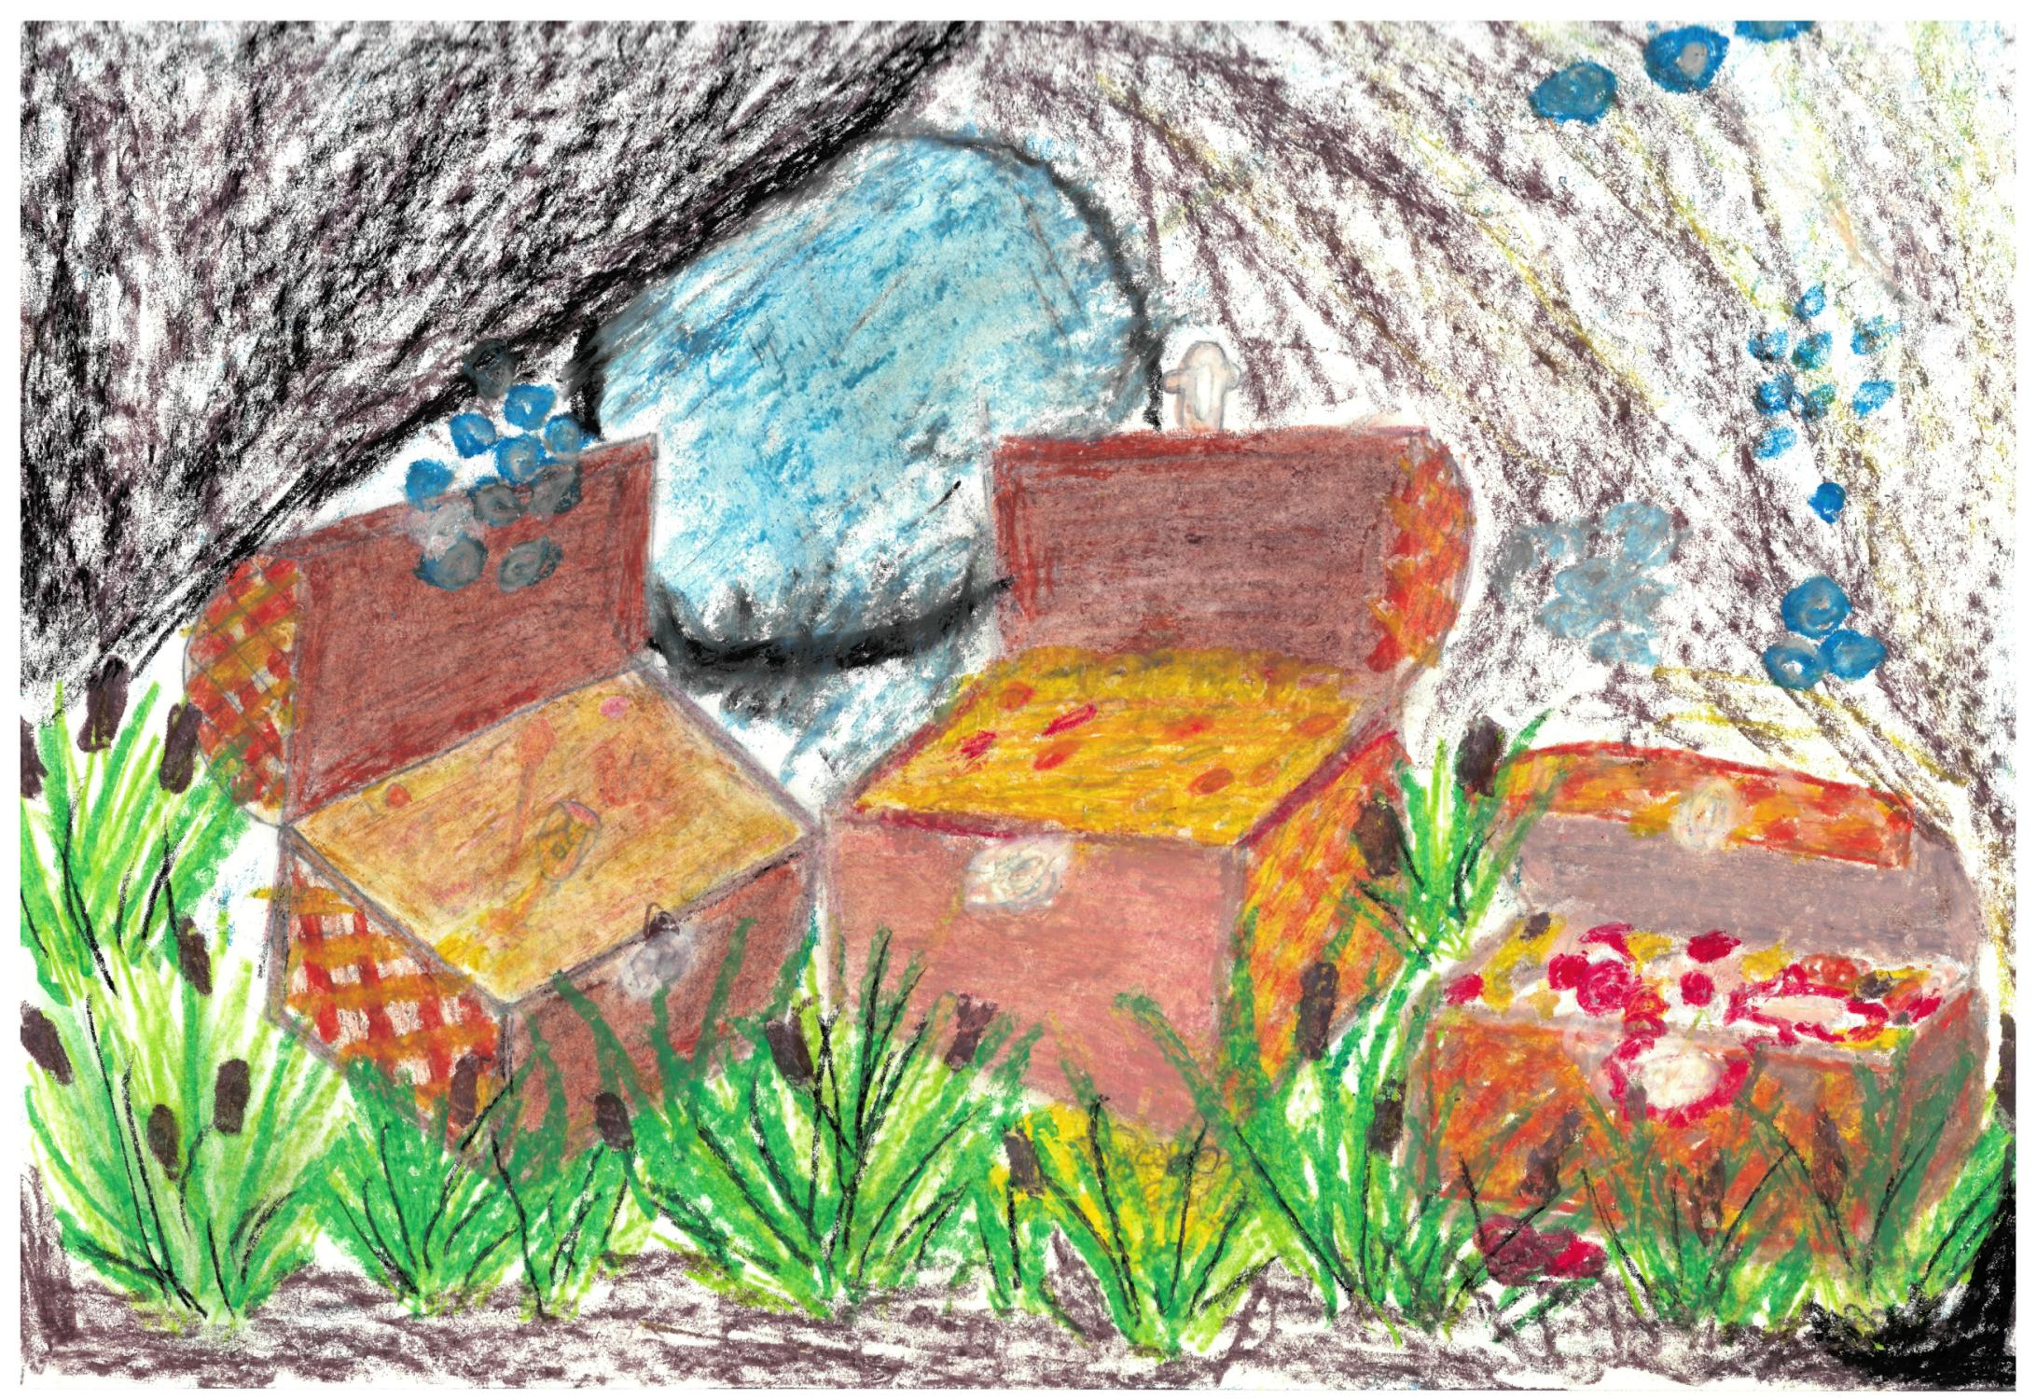
Самая известная из легенд связанных с озером Кабан гласит о ханском золоте, предположительно спрятанном на илистом дне водоема.

Slide 8
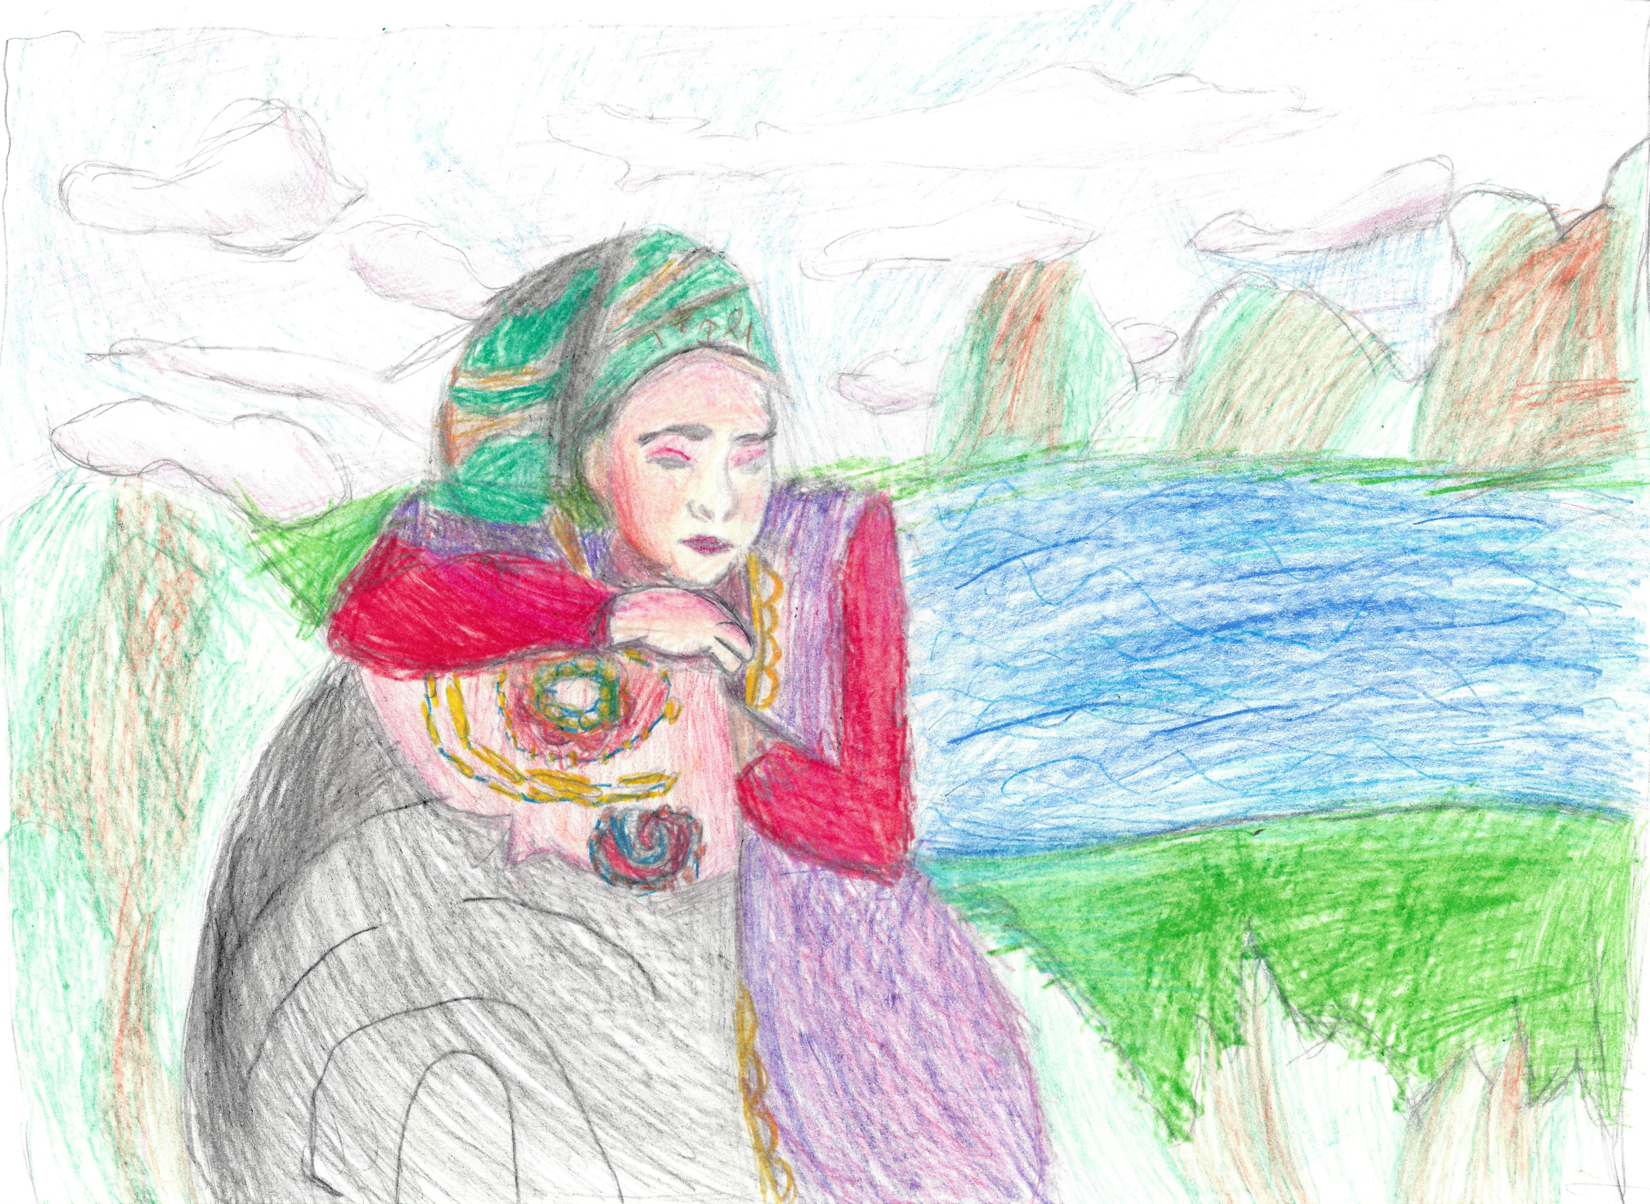
Легенда: "Су анасы" - дочь казанского хана- прекрасная Амина.

Slide 9
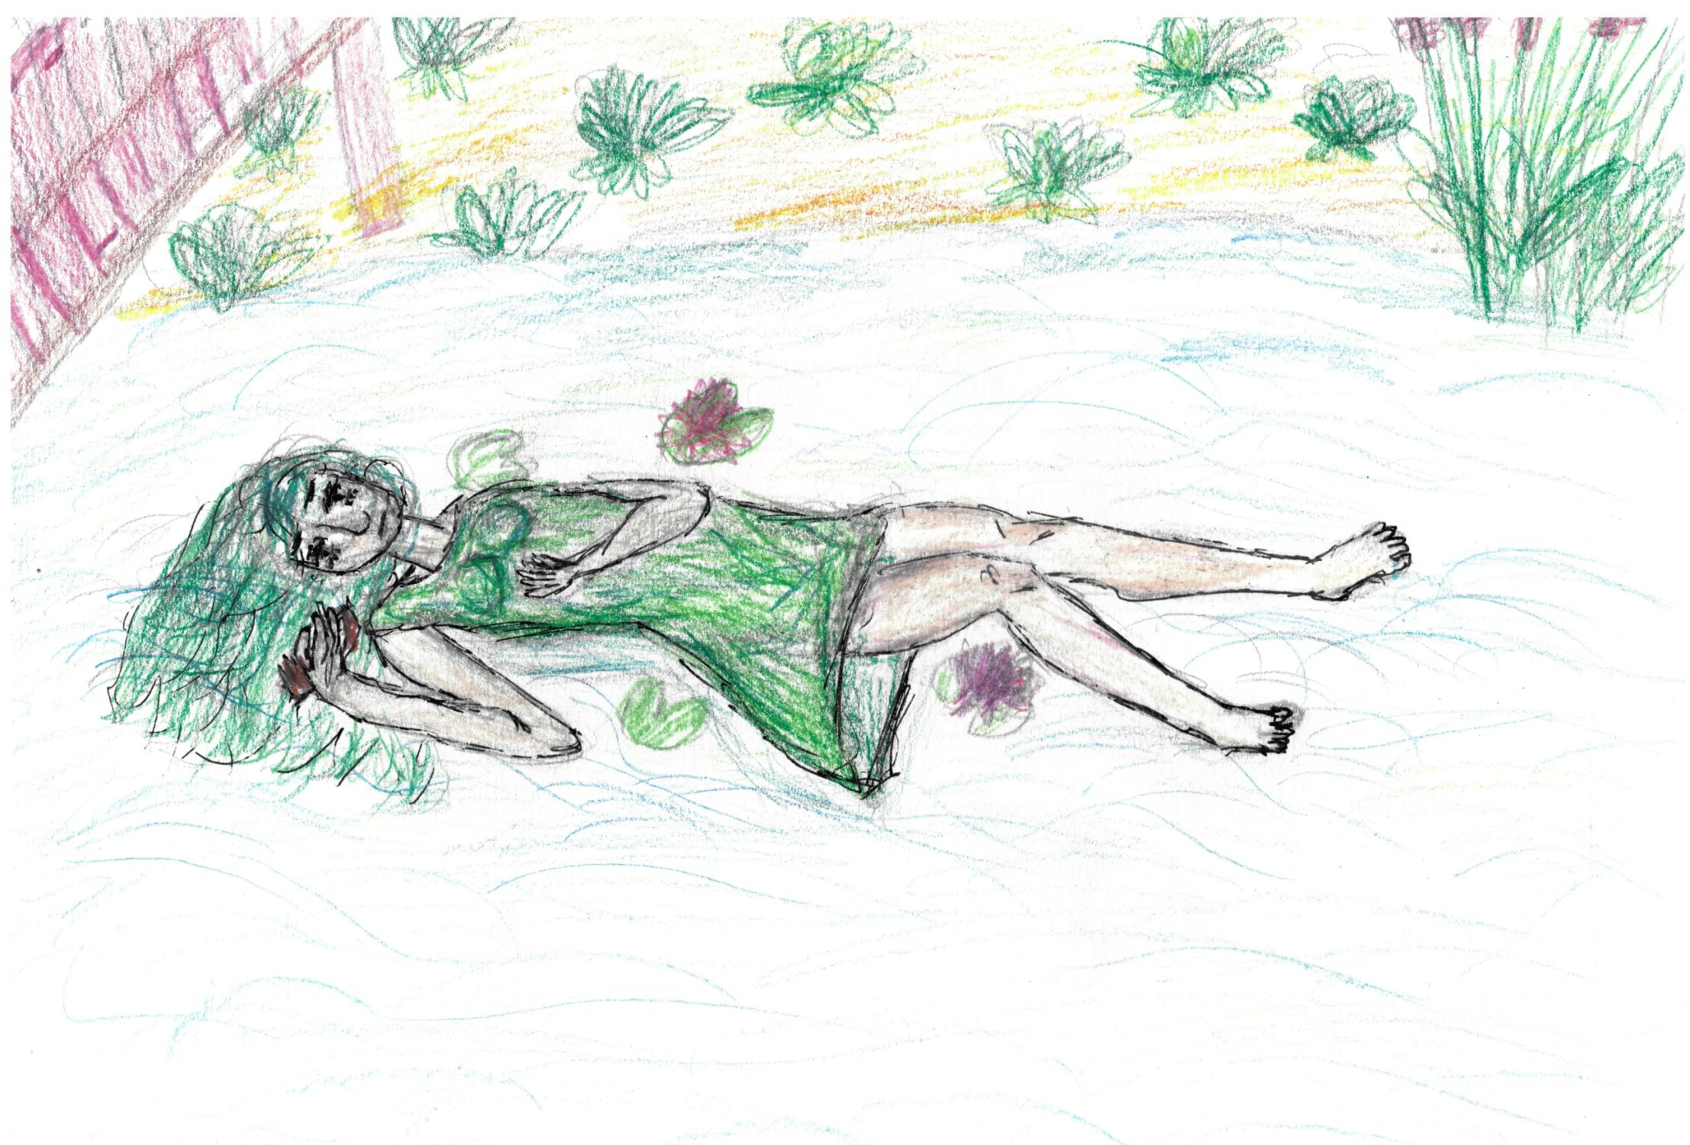
Габдулла Тукай пересказал народное предание в детской сказке «Су анасы»

Slide 10
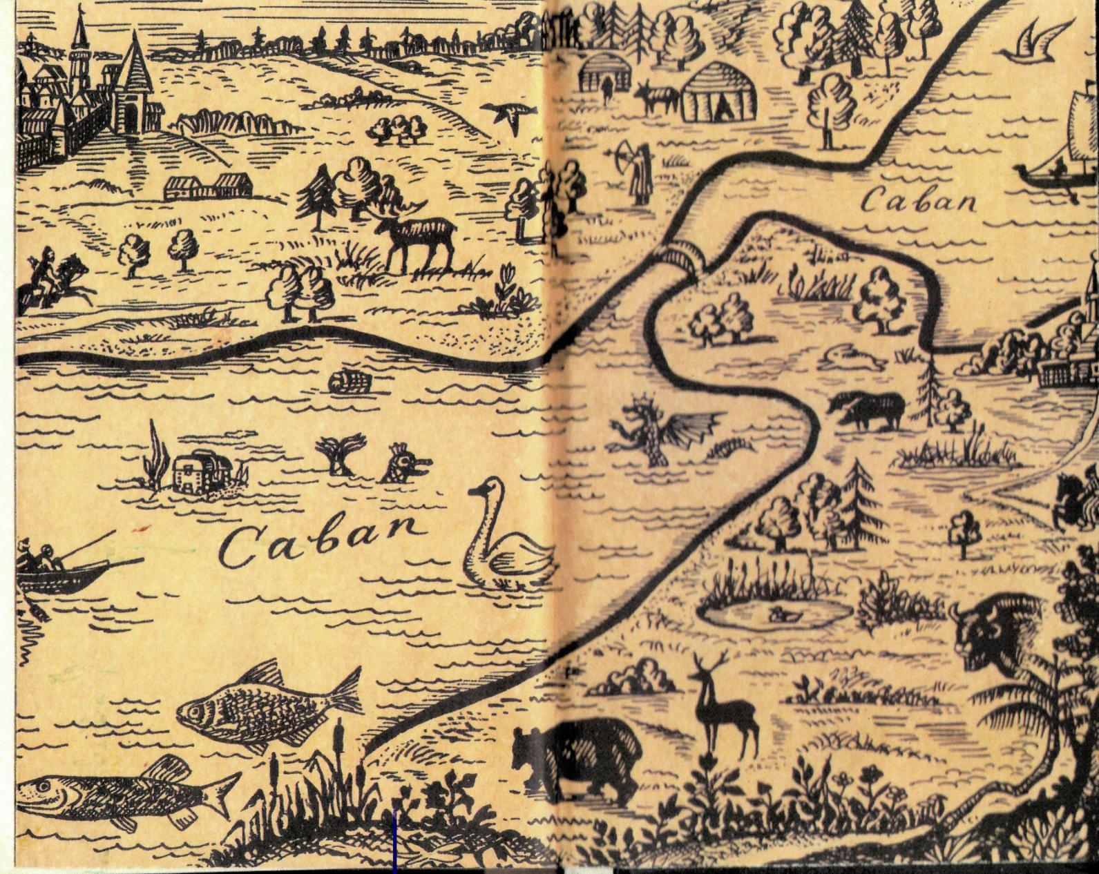
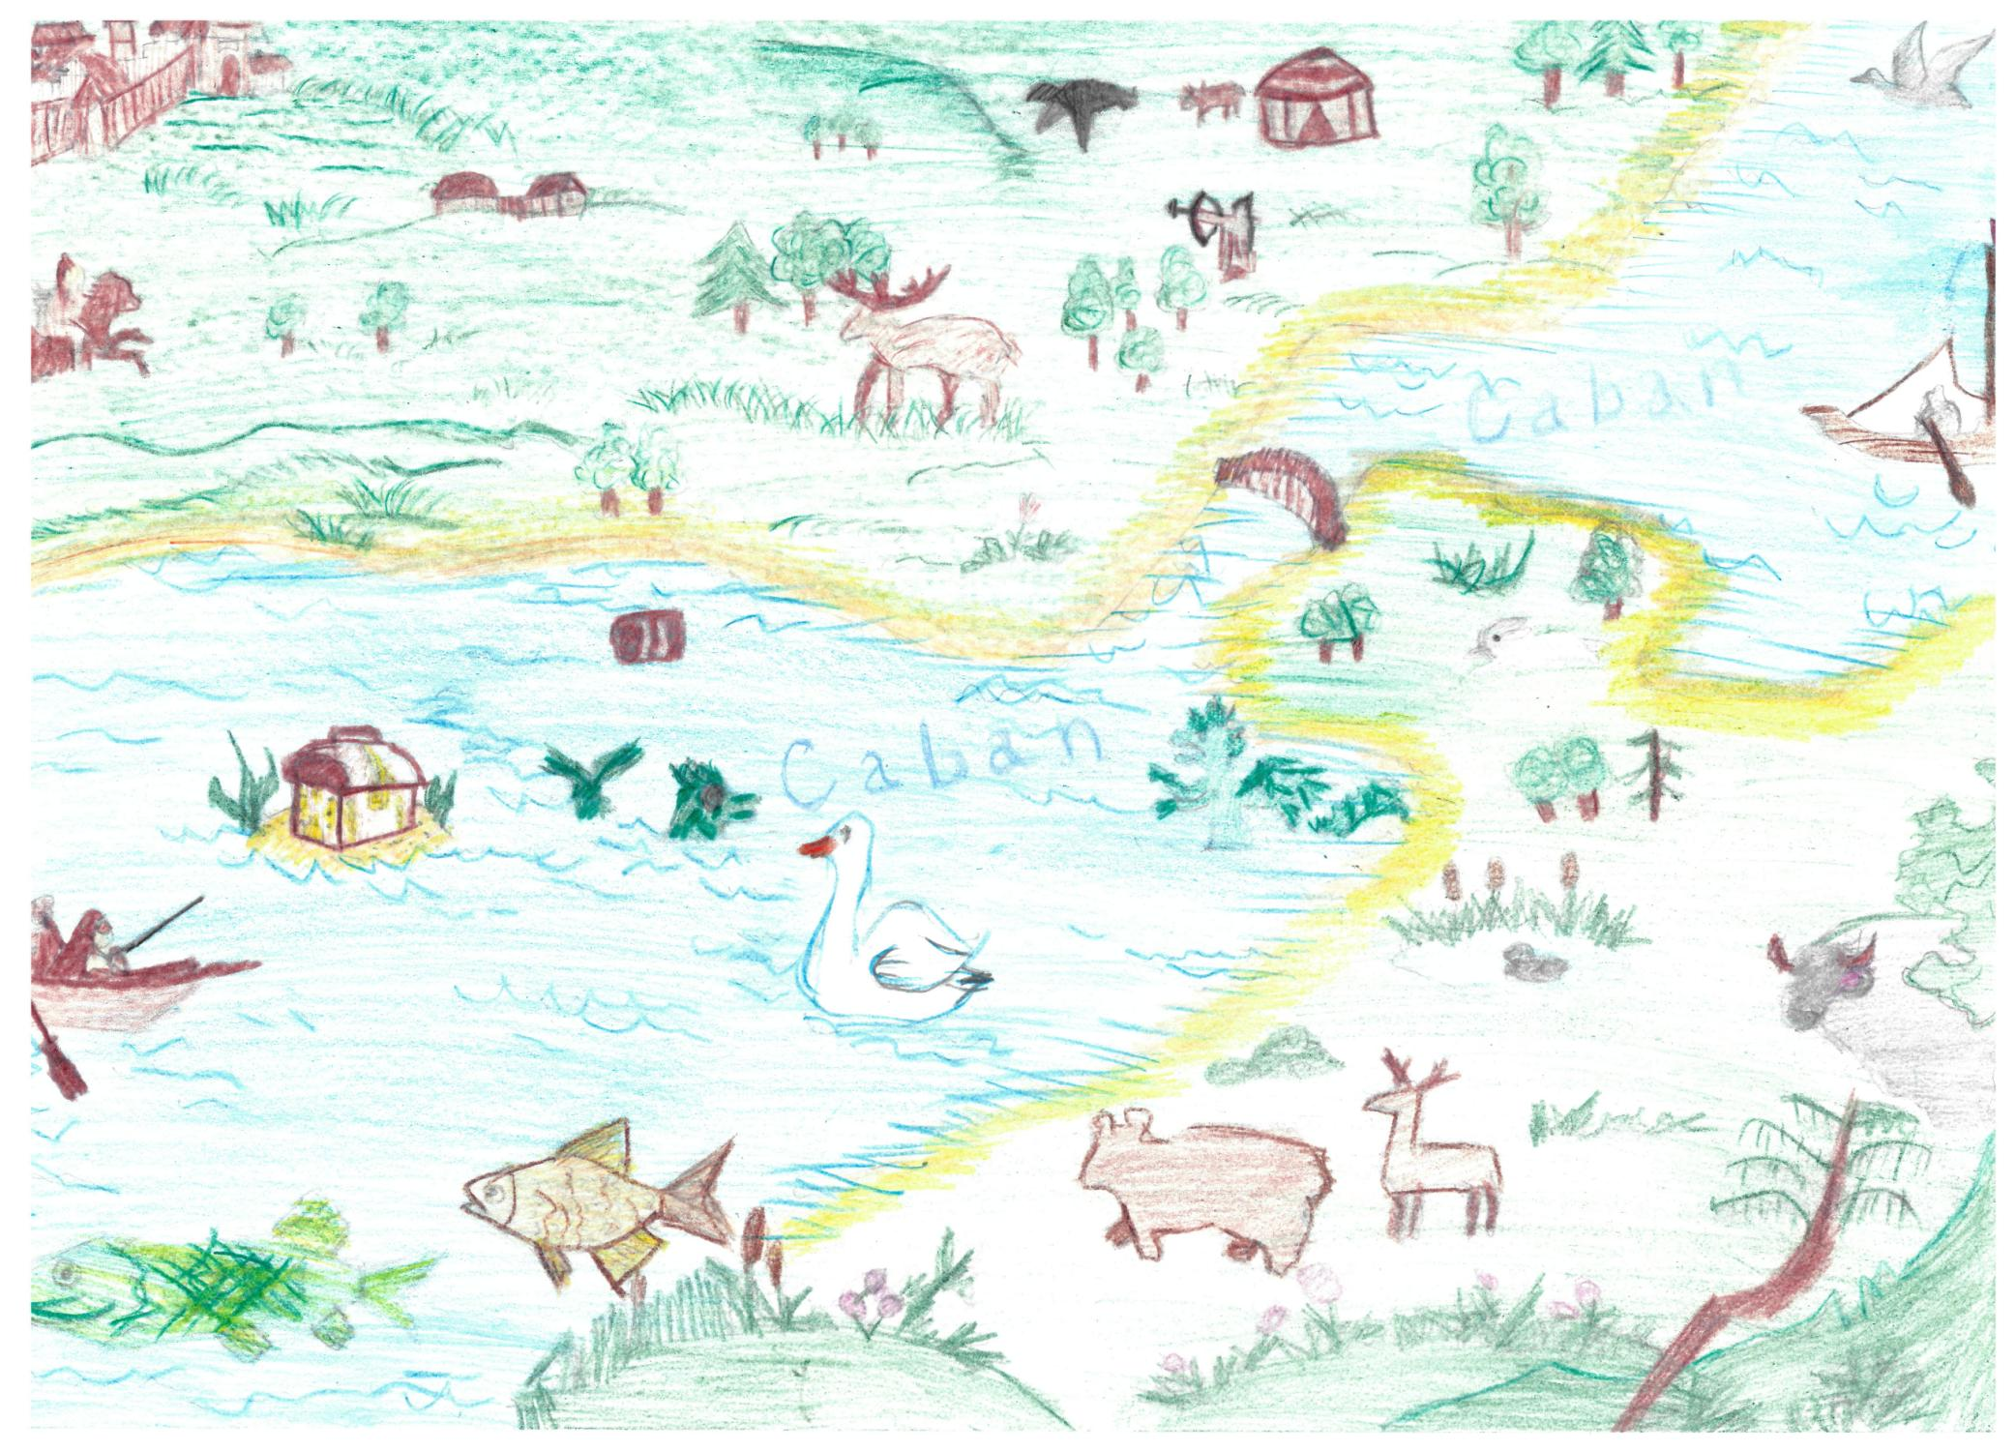
Старинные карты

Slide 11
Другие легенды:
Легенда о воине Азиме
Легенда о ведьме и её кошках.
Легенда о Змее Зиланте.
Легенда о саде Сююмбике на месте Архиерейской дачи
И др.

Slide 12
Спасибо за внимание!

